Slide 1
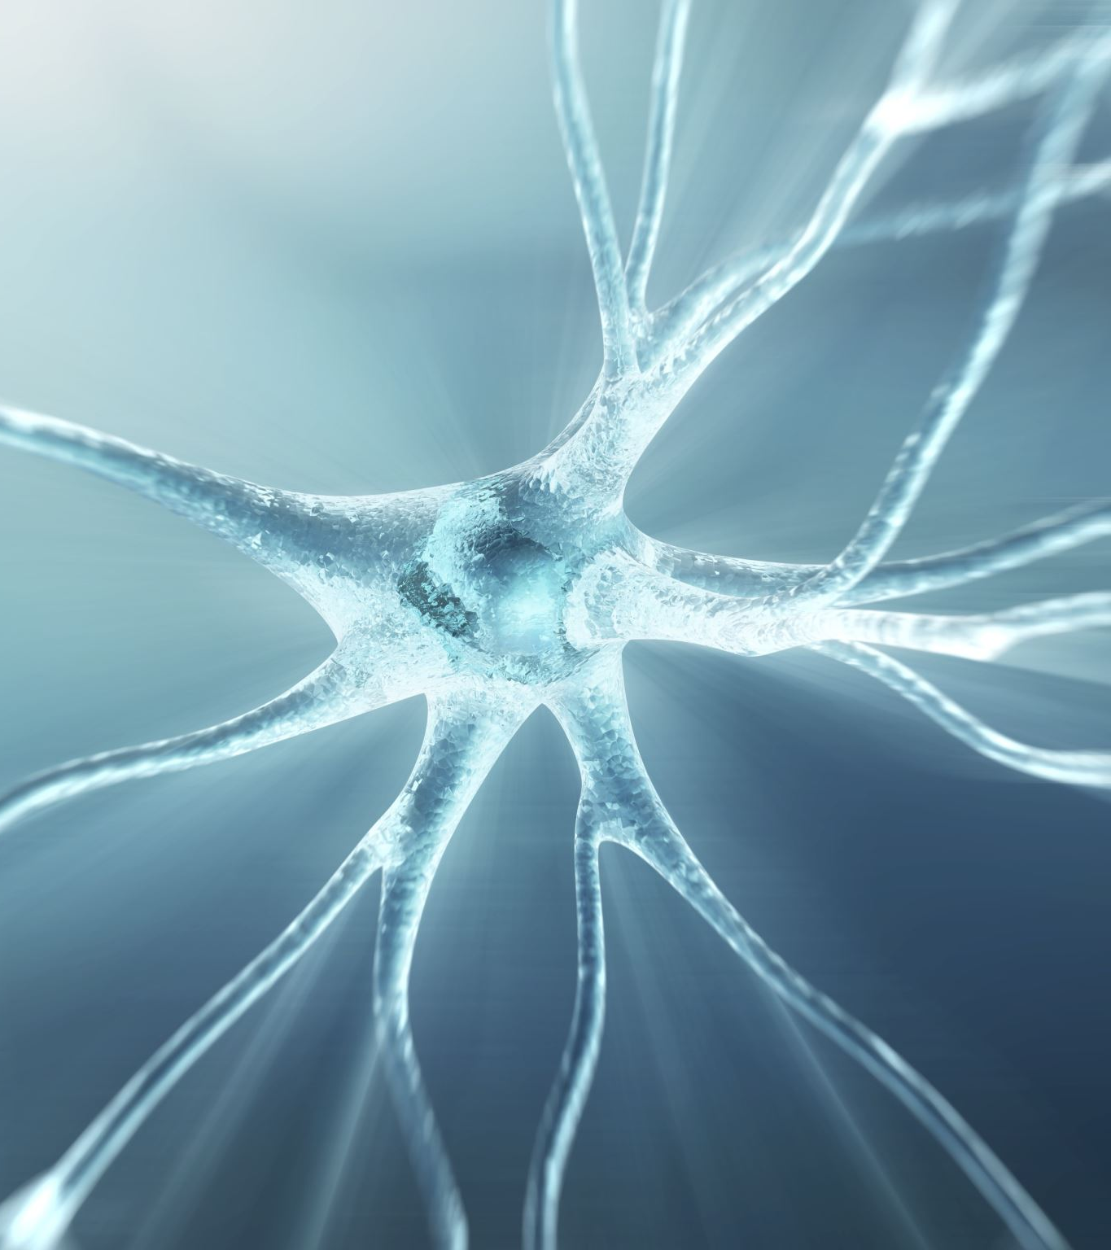
Neuron, mícha a reflexy
Fyziologie pro bakalářské obory (podzim 2023)

Slide 2


Slide 3


Slide 5
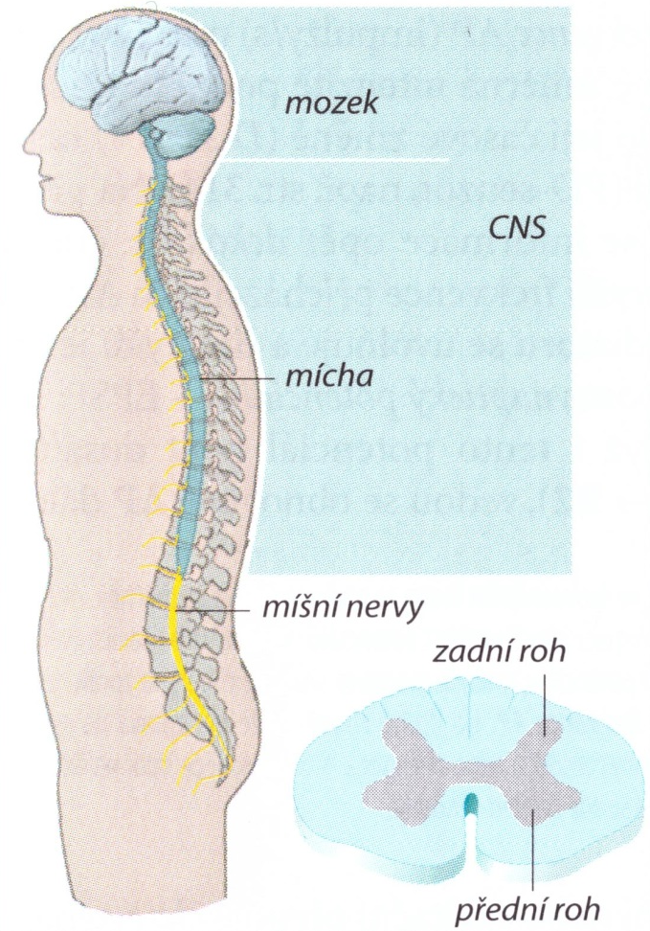
Nervový systém
Nervová soustava
  Centrální nervový systém (CNS)
    mozek
    mícha
  Periferní nervový systém (nervy)
Základní stavební jednotky
  Neuron – přenos a zpracování informací
  Gliové buňky – péče o neurony
Převzato z: Atlas fyziologie člověka, S. Silbernagl

Slide 6
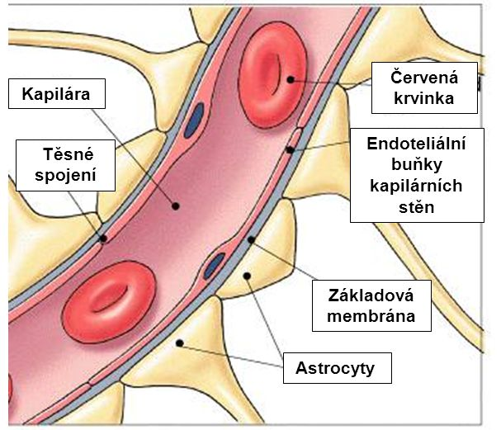
Hematoencefalická bariéra
Bariéra mezi krví a nervovou tkání CNS
  Velice těsné spojení mezi buňkami kapilár, bez fenestrací („děr“), s velmi omezenou možností transportu látek stěnou kapiláry prostou difuzí a endocytózou
  Cévy jsou obalené výběžky astrocytů (neuroglie), které zprostředkovávají kontakt mezi kapilárou a neuronem
  Omezuje průchod většiny látek stěnou cévy – ochrana CNS před patogeny
  Buňky cév obsahují hodně enzymů rozkládajících xenobiotika (jedy i léky) – špatně prochází jedy (ochrana), ale i léky (omezené možnosti terapie)
Prostup látek
  Volně prochází
    Plyny - O2, CO2, N2O
    Malé molekuly rozpustné v tucích – alkohol, kofein, nikotin
  Prochází jen pomocí specifických přenašečů
    Glukóza, aminokyseliny
  Neprochází – velké molekuly (bílkoviny, lipidy) – jediným zdrojem energie pro mozkové buňky je glukóza (během hladovění také ketolátky), lipidy neprojdou
http://images.slideplayer.cz/8/2020577/slides/slide_12.jpg
Při patologických stavech (zánět, úrazy) je bariera propustnější – prochází buňky imunitního systému, ale taky je větší prostup bílkovin a vody → riziko otoku mozku

Slide 7
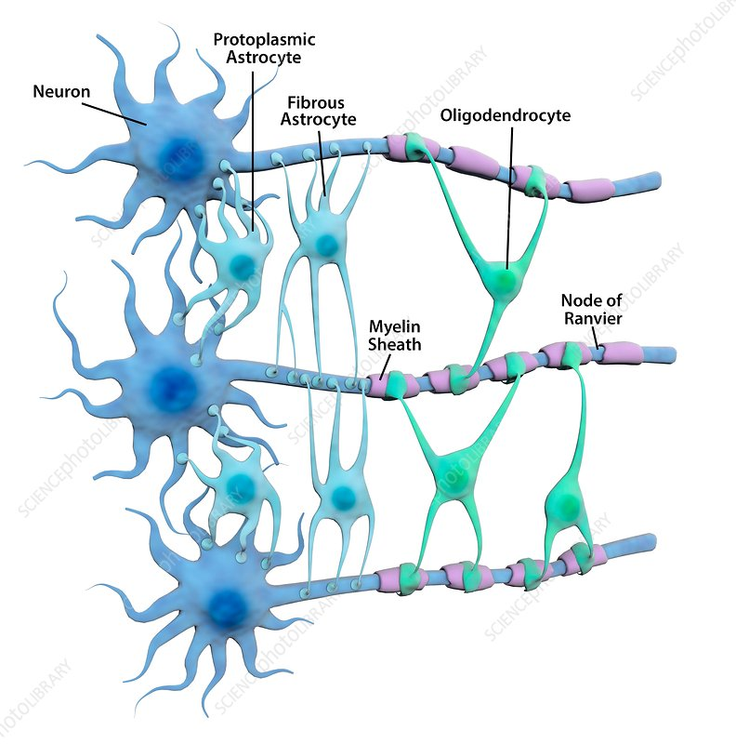
Neurogliové buňky
Neurony jsou citlivé na výkyvy ve stálosti vnitřního prostředí (hladiny iontů, pH, O2, CO2, glukozy…)
Péče o neurony – neuroglie jsou „chůvy a ošetřovatelky“ neuronů
  metabolická, ochranná, imunitní, homeostatická a oporná funkce (CNS nemá pojivové tkáně)
  zajištění co nejpříznivějšího prostředí
  Výživa a odvádění metabolitů
  (neurony mají vysokou energetickou spotřebu, vyžadují hodně ATP – vysoká spotřeba O2 a glukozy)
  Ochrana před choroboplodnými látkami – fagocytóza
  Tvorba myelinové pochvy
  Odstranění neuromediátoru – podíl na vedení vzruchu
http://images.slideplayer.cz/8/2020577/slides/slide_12.jpg

Slide 8
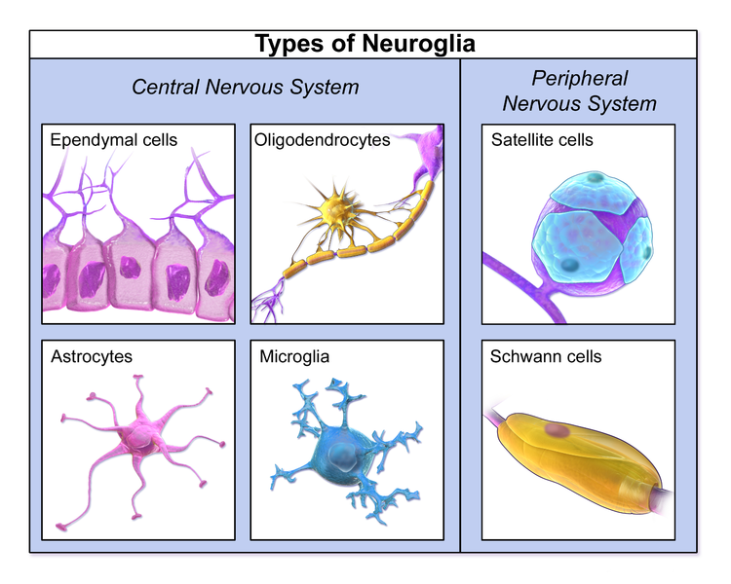
Neurogliové buňky
Astrocyty: přesun látek z krve, opora neuronu, podpora met glukozy, udržují kalcémii, metabolismus mediátorů
Oligodendrocyty: tvorba myelinu v mozku a míše
Schwanova bunka – tvorba myelinu na periferních nervech
Mikroglie: fagocytoza bakterií a odpadu
Bunky ependymu: kubický/cilindrický tvar, často řasinky, výstelka mozkových dutin
https://cs.weblogographic.com/difference-between-neurons

Slide 9
Stavba neuronu (nemyelinizovaný)
tělo neuronu (soma)
dendrity
jádro
iniciální segment
axon (neurit) – vždy jeden
vede jednosměrně akční potenciál od těla neuronu k synapsi
vedou signál k tělu neuronu
axonový hrbolek
kolaterály
(větvení)
axonové zakončení (synaptický knoflík)

Slide 10
Stavba neuronu (myelinizovaný)
dendrity
axon
jádro
Ranvierovy zářezy
iniciální segment
jádro Schwanovy buňky
axonový hrbolek
tělo neuronu (soma)
myelinová pochva
vzniká obtáčením Schwanovy buňky okolo axonu, elektricky izoluje
kolaterály
(větvení)
nebývají myelinizovaná
axon
jádro Schwany buňky
axonové (presynaptické) zakončení
řez Schwanovou buňkou
buňka je nezbytná pro regeneraci tohoto typu vlákna

Slide 11
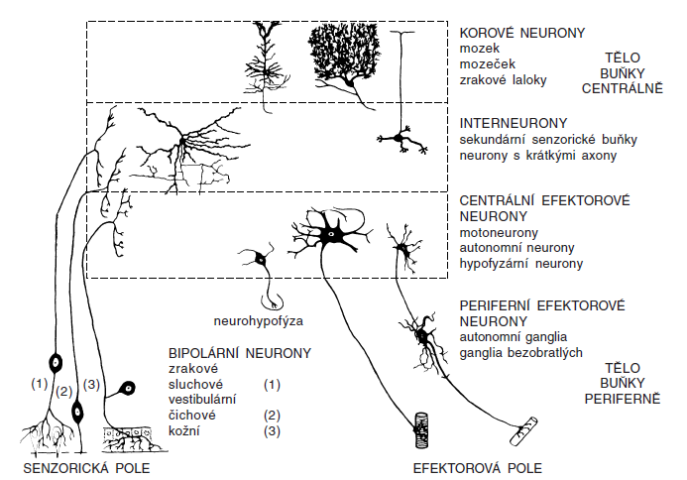
Vlastnosti a typy neuronů
Stavba neuronu je dána jeho funkcí
(neurony mozkové kůry jsou bohatě větvené, senzorické neurony mohou být bez dendritů)
Axon je vždy jeden (ale může se větvit), počet dendritů může být libovolný
Neurony se (až na velmi vzácné specifické výjimky) neobnovují (nejsou schopny se dělit) – mohou však regenerovat axonové výběžky
  dorůstání nervových výběžků a tvorba nových spojů mezi neurony je podstatou nervové plasticity – schopnosti učení
  nebo můžeme postupně získat zpět schopnost pohybu končetiny přišité po amputaci

Slide 12
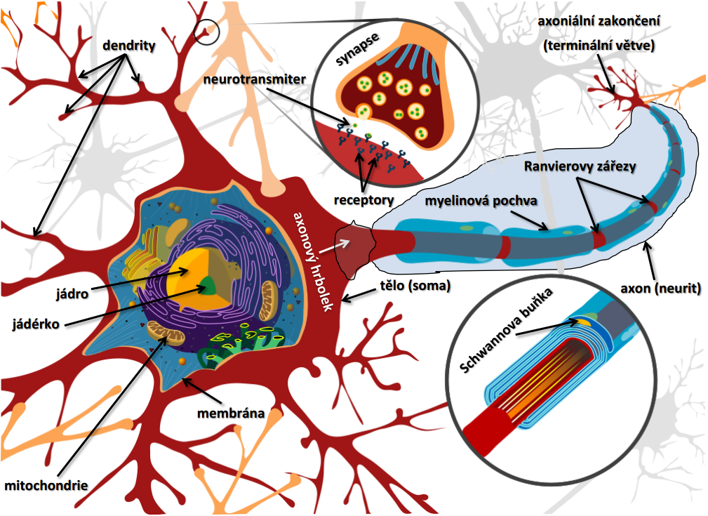
Vlastnosti neuronu
Neurony mají obrovskou spotřebu energie (pro tvorbu akčního napětí, syntézu látek a jejich transport)
Obsahují mnoho mitochondrií pro tvorbu ATP
I mírný pokles ve zdroji kyslíku a glukózy vede ke ztrátě funkčnosti neuronů
  Nedostatek kyslíku vede k odumírání neuronu už za 3-5 minut (mozek v klidu spotřebuje cca 25% kyslíku z celkové spotřeb těla)
  Pokles hladiny cukru pod 3,3 mmol/l začíná vést k poruše vědomí
Neuron obsahuje velké množství mitochondrií pro tvorbu ATP
  obrovská spotřeba energie pro tvorbu akčního napětí, syntézu látek a jejich transport
má velké jádro
  velká proteosyntéza
a velký Golgiho aparát
  úprava látek (včetně neuromediátorů)
Zajímavost: Na hypoxii jsou víc citlivější buňky mozkové kůry (evolučně mladší), než buňky mozkového kmene (evolučně starší a odolnější). Proto po hypoxii způsobené například zástavou oběhu utrpí nejdřív kognitivní funkce.
https://wiki.knihovna.cz/index.php?title=Soubor:Neuron_popis_cz.png

Slide 13
Elektrické jevy na neuronu
Neuron je excitabilní buňka –
díky specifickým napěťově vrátkovaným iontovým kanálům je schopna generovat a vést akční napětí
Elektrické jevy na neuronu
  Klidové membránové napětí
  Místní odpověď membránového napětí – postsynaptický a ploténkový potenciál
  Akční napětí
Klidové membránové napětí
na membráně buňky za klidových podmínek - uvnitř buňky je záporný náboj, na povrchu buňky je kladný náboj
mimo buňku (extracelulárně) je větší koncentrace Na+, membrána je pro Na+ nepropustná
→ Na+ „chce“ vstoupit do buňky na základě elektrického i chemického (koncentračního) gradientu
v buňce je větší koncentrace K+ (intracelulární iont), kanály pro K+ v membráně jsou otevřené, pohyb K+ je dán elektrochemickou rovnovahou (K+ je elektricky tažen do buňky, ale koncentračním gradientem z buňky)
po celý čas pracuje Na/K-ATPáza, který za spotřeby ATP vyhazuje 3 Na+ z buňky
a 2 K+ do buňky – klíčová pro udržení klidového napětí

Slide 14
Akční napětí
klidové
napětí
depolarizace
repolarizace
hyperpolarizace
klidové
napětí
dojde k dostatečné kladné výchylce napětí na membráně
je překročena prahová hodnota membránového napětí
(cca -55 mV)
Otevřou se napěťově vrátkované sodíkové kanály
- Zákon vše nebo nic
Depolarizace:
Na+ vstupuje velice rychle do buňky na základě svého elektrochemického gradientu
napětí membrány se překmitne do kladných hodnot (uvnitř +, venku -)
Konec depolarizace: Na+ kanály se inaktivují kladným napětím na membráně
napětí na membráně (mV)
+20 až 30 mV
překmit do kladného napětí
+
0 mV
0
-
klidový
potenciál
klidový
potenciál
práh
-55 mV
-90 až -70 mV
0
1
2
čas (ms)
intersticium
Na⁺/K⁺ pumpa
pracuje stále
akční potenciál
Na⁺
Na⁺
Na⁺
Na⁺
Na⁺
Na⁺
K⁺
membrána
K⁺
ATP
Na⁺
Na⁺
K⁺
K⁺
K⁺
K⁺
K⁺
K⁺
Na⁺
cytoplazma

Slide 15
Akční napětí
klidové
napětí
depolarizace
repolarizace
hyperpolarizace
klidové
napětí
Repolarizace:
Na+ kanály jsou inaktivované, kladný náboj v buňce vyžene
K+ z buňky ven po elektrochemickém gradientu
Napětí buňky se vrací zpět k záporným hodnotám
Zároveň Na/K-ATPáza navrací rozložení iontů do původní rovnováhy
Hyperpolarizace – napětí na membráně přechodně klesne k zápornějším hodnotám
napětí na membráně (mV)
+20 až 30 mV
překmit do kladného napětí
+
0 mV
0
-
klidový
potenciál
klidový
potenciál
práh
-55 mV
-90 až -70 mV
0
1
2
čas (ms)
intersticium
Na⁺/K⁺ pumpa
pracuje stále
Svodná a lokální anestezie – blokátory sodíkových kanálů (např bupivacain u epiduralu nebo mezokain při lokální anestezii) Nedochází k přenosu vzruchu nervovým vláknem. Lze tak např. operovat končetinu jen po vpíchnutí anestetika do nervu bez nutnosti použít celkovou anestezii.
akční potenciál
Na⁺
Na⁺
Na⁺
Na⁺
Na⁺
Na⁺
K⁺
membrána
K⁺
ATP
Na⁺
Na⁺
K⁺
K⁺
K⁺
K⁺
K⁺
K⁺
Na⁺
cytoplazma

Slide 16
Vedení akčního napětí
Nemyelinizované vlákno
Například nervová vlákna C z receptorů bolesti
Pomalé vedení (0,5-2 m/s)
Akční napětí přeskočí myelinovou pochvu k Ranvierově zářezu
Akční potenciál (AP) šířící se axonem
Myelinizované vlákno
Saltatorní vedení vzruchu
Například nervová vlákna Ia a II z proprioreceptorů
Rychlé vedení (80-120 m/s)
repolarizovaná membrána
depolaritovaná membrána
repolarizace
depolarizace
polarizovaná membrána

Slide 17
Synapse
vezikuly s neuromediátorem (neurotransmiterem)
Spojení mezi neurony nebo neuronem a kosterním svalem (nervosvalová ploténka)
Elektrická synapse – neurony jsou přímo spojené kanály a vzruch rovnou přejde z jednoho na druhý – je jich málo, evolučně starší
Chemická synapse (na obrázku) – vzruch je přenášen ze synaptického zakončení jednoho neuronu na další pomocí neuromediátoru (neurotransmiteru)
evolučně mladší, častější
synaptické zakončení
synaptická štěrbina
Axon presynaptického neuronu
presynaptická membrána
specifický receptor
postsynaptická membrána (na buňce neuronu, svalu, žláze,….)

Slide 18
synaptické zakončení
Příchod akčního napětí a vylití neuromediátoru
Klid
synaptická štěrbina
Vstup Ca2+
příchozí akční potenciál
axon
Vezikuly s neurotransmiterem (neuromediátorem) se přiblíží k membráně a uvolní mediátor do synaptické štěrbiny
presynaptická membrána
specifický receptor
postsynaptická membrána (na buňce neuronu, svalu, žláze,….)
vyklízení mediátoru zpět do synaptického zakončení
Navázání neuromediátoru na receptor
Neuromediátor je následně po svém vylití velice rychle „uklízen“ ze synaptické štěrbiny různými způsoby (štěpení nebo zpětné vstřebání)
Neuromediátor navázaný na svůj specifický receptor spouští sekvenci dalších dějů na postsynaptické buňce (otevření iontových kanálů nebo spuštění metabolických drah)
deaktivace mediátoru a jeho rozklad enzymy
Vyklízení neuromediátoru – ukončení přenosu
Navázání neuromediátoru na receptory

Slide 19
Nervosvalová ploténka
Acetylcholin je deaktivován acetylcholinesterázou (AchE) a štěpen na acetyl a cholin
Akční napětí přijde alfa-motoneuronem na synapsi
Dojde k vylití acetylcholinu do synaptické štěrbiny
Acetylcholin (Ach) se naváže na nikotinové receptory
Receptory jsou spojené s iontovým kanálem pro Na+ (ligandem vrátkované kanály)
Na+ vstoupí do buňky a vytvoří ploténkový potenciál (lehká podprahová depolarizace)
Potenciály se sčítají a doputují k sarkolemě – překročí prahovou hodnotu pro napěťově vrátkované Na+ kanály
Na+ vstupuje do buňky a vzniká
akční napětí, které se rozšíří po svalovém vláknu a spustí kontrakci
myelinová pochva
axon
α-motoneuronu
membrána Schwanovy buňky
synaptické vezikuly s acetylcholinem
sarkolema
synapse
mitochondrie
sarkoplazma
postsynaptické invaginace
nikotinové
receptory
Vlákno kosterního svalu

Slide 20
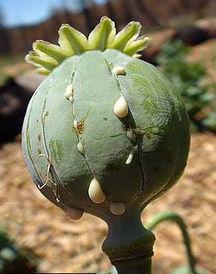
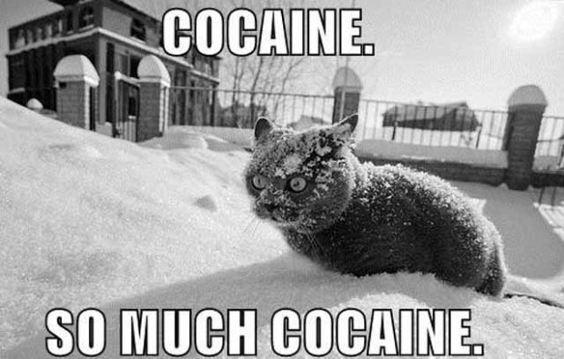
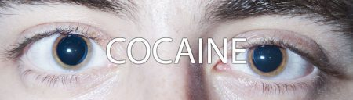
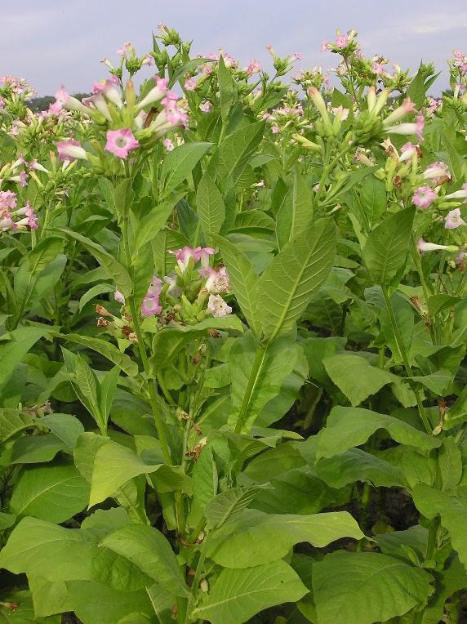
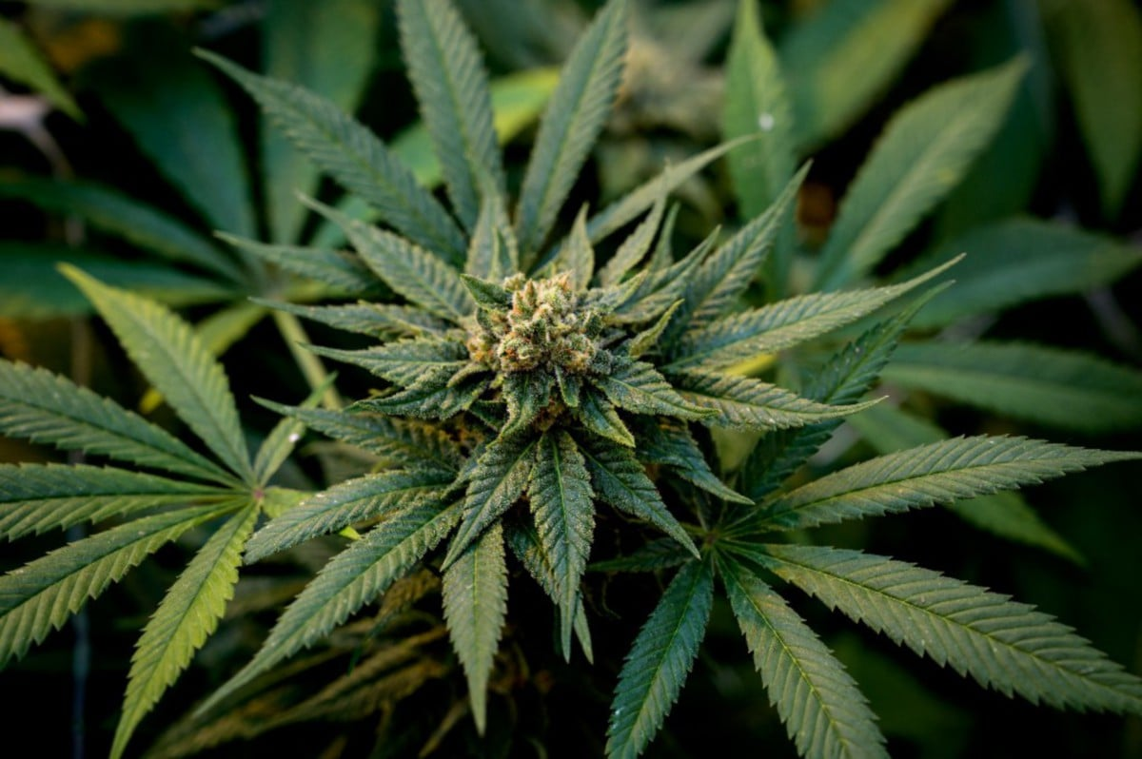
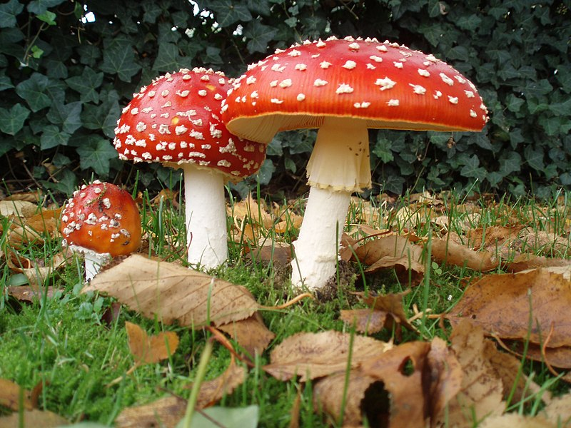
Drogy/jedy/léky a receptory
Mnohé látky mající podobný tvar molekuly jako naše přirozené neuromediátory se mohou vázat na jejich specifické receptory… a buď je stimulovat (agonista) nebo blokovat (antagonista)
Velká část receptorů a jejich účinků na organismus byla popsána a pojmenována díky drogám
(opioidní, nikotinové, kanabinoidní, muskarinové receptory)
Znalost receptorů a jejich účinků je důležitou součástí farmakodynamiky
https://www.gymberoun.cz/uploads/web_files/dud/dud2013/cincibuchpecka/Opium.html
https://cs.m.wikipedia.org/wiki/Soubor:Amanita_muscaria_3_vliegenzwammen_op_rij.jpg
https://www.hmetro.com.my/rencana/2021/11/781332/dah-tiba-masa-halalkan-kanabis-ketum-untuk-perubatan-pakar
https://en-academic.com/dic.nsf/enwiki/46948

Slide 21
Drogy/jedy/léky a receptory
Mnohé látky mající podobný tvar molekuly jako naše přirozené neuromediátory se mohou vázat na jejich specifické receptory… a buď je stimulovat (agonista) nebo blokovat (antagonista)
Velká část receptorů a jejich účinků na organismus byla popsána a pojmenována díky drogám
(opioidní, nikotinové, kanabinoidní, muskarinové receptory)
Znalost receptorů a jejich účinků je důležitou součástí farmakodynamiky
https://www.gymberoun.cz/uploads/web_files/dud/dud2013/cincibuchpecka/Opium.html
https://cs.m.wikipedia.org/wiki/Soubor:Amanita_muscaria_3_vliegenzwammen_op_rij.jpg
https://www.hmetro.com.my/rencana/2021/11/781332/dah-tiba-masa-halalkan-kanabis-ketum-untuk-perubatan-pakar
https://en-academic.com/dic.nsf/enwiki/46948

Slide 22
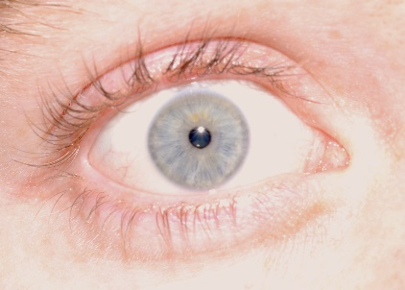



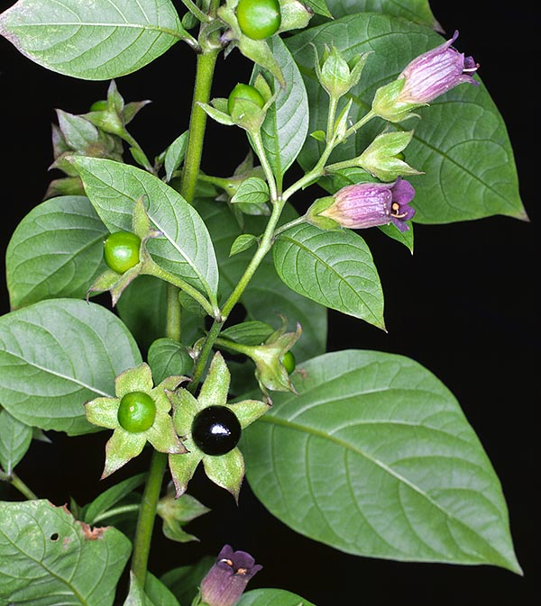
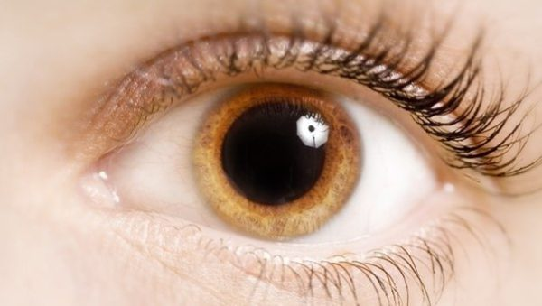
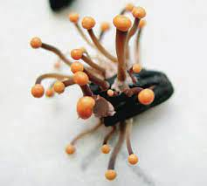
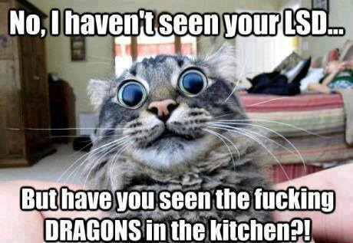
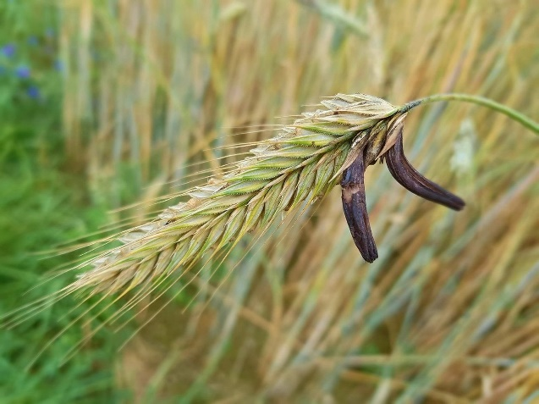
Drogy/jedy/léky a receptory
Opioidní receptory (Papaver somniferum)
  Vnitřní opioidy (neuromediátory) – endorfiny, enkefaliny… modulace přenosu vzruchu
  Látky vázající se na receptory – morfin, heroin, sufentanyl, fentanyl,….
  Rychle se adaptující receptory – snižuje se počet receptorů na synaptické membráně a citlivost receptoru k mediátoru/droze
  – k dosažení stejného účinku je třeba vyšší dávka – podstata rychlého vzniku závislosti
Muskarinové receptory (muchomůrka Amanita muskaria)
  Receptory parasympatického nervového systému
Nikotin (Nicotiana tabakum)
  Váže se na nikotinové receptory v mozku v sympatických i parasympatických gangliích,
  stimuluje sympatickou i parasympatickou aktivitu
Atropin (Atropa belladonna)
  Blokuje muskarinové receptory – inhibice aktivity parasympatického systému
  Léčba bradykardie, rozkapání zornic v oftalmologii, útlum slinění (při endoskopii)
  Antiditum muskarinu, neostigminu, organofosfátů
Ketamin
  Antagonista NMDA receptorů – analgetikum, anestetikum, halucinogen
Kyselina lysergová a ergometrin
(Paličkovice nachová - námel)
  LSD se váze na serotoninové receptory (ale je to složitější) - halucinogen
  Metylergometrin – kontrakce hladké svaloviny dělohy
  – zástava poporodního krvácení, vyšší dávky mají neurologické důsledky
https://studmed.uio.no/journalwiki/index.php?title=Fil:Mioseandreas.jpg
https://www.monaconatureencyclopedia.com/atropa-belladonna/?lang=en
https://www.diastyl.cz/rulik-jako-lek-i-obavana-droga-pravdy/
https://www.cojeco.cz/palickovice

Slide 23
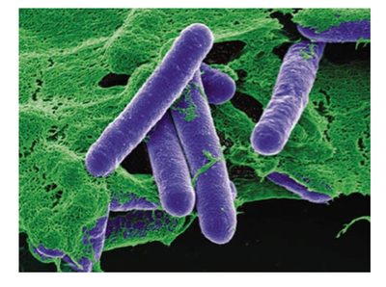
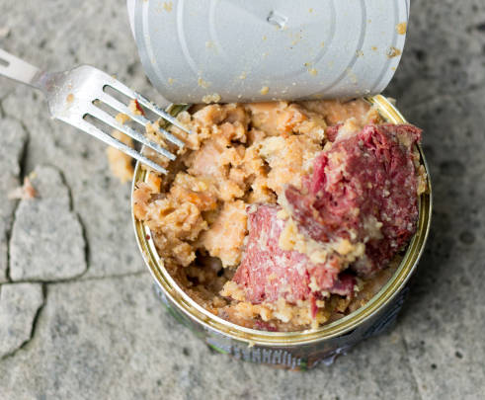
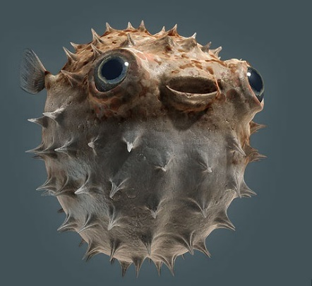
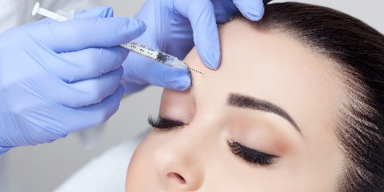
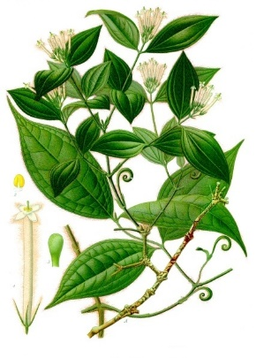
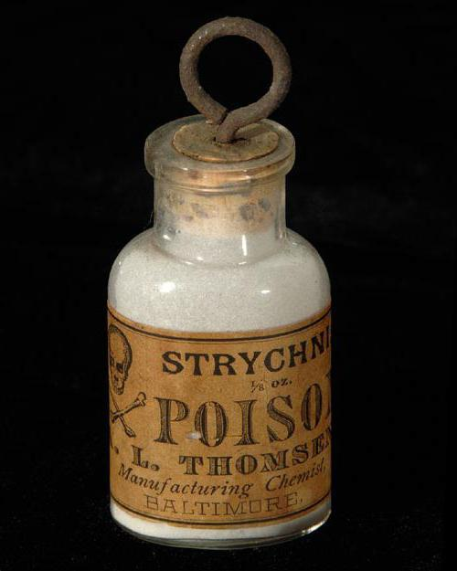
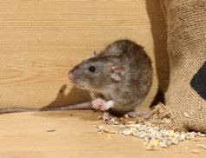

Nervosvalová aktivita a drogy/jedy/léky aneb co vás nezabije, to dostane šanci příště
Botulotoxin (clostridium botulinum, klobásový jed)
  inhibice vylití acetylcholinu na nervosvalové ploténce – nedochází ke kontrakci svalu – ochablost, udušení
Tetrodotoxin –
  blokátor Na+ kanálů
  kompletní paralýza všech svalů, udušení
  (ryba fugu – adrenalinová gastronomie)
Kurare (Strychnos toxifera, šípový jed)
  blokuje nikotinové receptory na nervosvalové ploténce
  – svalová ochablost
  Léčba tetanu a otravy strychninem
  Deriváty – rocuronium, cisatrakúriumbesilát (nimbex)
  nedepolarizující myorelaxancia, dlouhodobě působící, při řízené ventilaci
    Nedepolarizující neuromuskulární blokátor – antidotum neostigmin
Strychnin (Strychnos nux vomica, křečový jed)
  Jako inhibitor glycinového receptoru blokuje retardéry synaptického přenosu zadních kořenů míšních a umožňuje rozsáhlé rozšíření podráždění, používá se na otravu krys a podpory chuti k jídlu
https://www.agstepanska.cz/cs/site/n_predmety/ag_bi_ch_ze/biche_studentske_prace/ch_prace_bartova.pdf
https://www.priznaky-projevy.cz/otravy/672-tetrodotoxin-otrava-tetrodotoxinem-rybou-fuga-priznaky-projevy-symptomy
https://www.alamy.de/das-bundel-von-volle-pralle-alte-blechdosen-kranke-essen-garbage-image228392850.html?imageid=91D019EA-94C6-4566-B356-4950AE7521F7&p=184586&pn=1&searchId=f19203ac310c358a460375a8ec4af14c&searchtype=0
https://www.slevomat.cz/akce/1477562-botox-pro-vyhlazeni-vrasek-na-cele-i-okolo-oci
https://cs.wikipedia.org/wiki/Kurare
https://microbewiki.kenyon.edu/index.php/Clostridium_botulinum_Neurotoxins

Slide 24
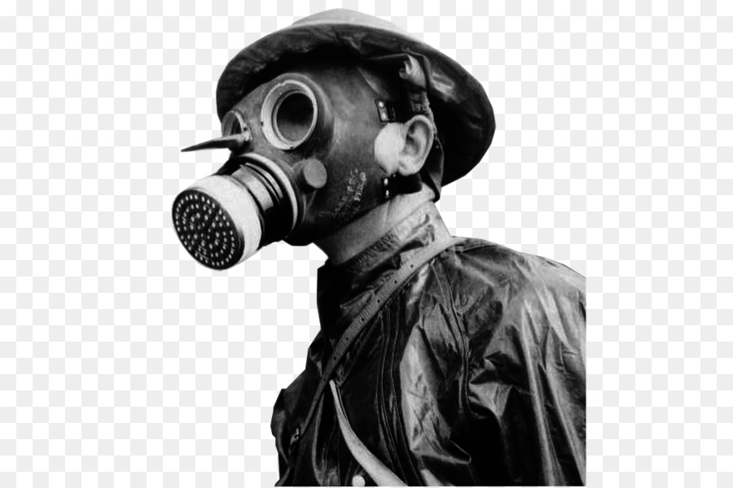
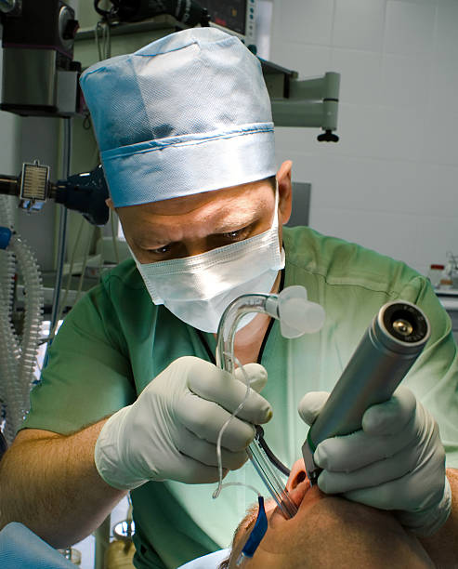
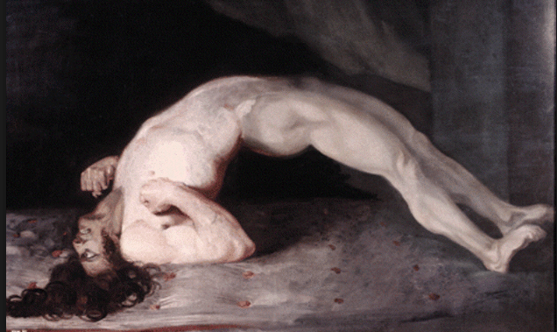
Nervosvalová aktivita a drogy/jedy/léky aneb co vás nezabije, to dostane šanci příště
Inhibitory acetylcholinesterázy (AchE) -
  Organofosfáty – bojové látky (sarin, novičok), pesticidy - akumulace acetylcholinu v nervosvalové ploténce vede k trvalé kontrakci svalů - udušení
  Terapie myastenia gravis - onemocnění, kdy jsou autoimunitně ničené receptory v nervosvalové ploténce (lek piridostigmin, neostigmin)
  Terapie onemocnění, kdy se tvoří málo Ach (různé druhy demence) – rivastigmin
  Ukončení účinku nedepolarizujících myorelaxancií (rocuronia) – např. ukončení řízené ventilace na konci operace
  Terapie otravy atropinem – a atropin je terapií otravy AchE
Depolarizující myorelaxancia (sukcinylcholin) – krátkodobě působící
  Váže se na Ach receptor, ale není rozkládán AchE. Vyvolávají dlouhodobější depolarizaci membrány, po které následuje opožděná repolarizace, která brání kontrakčním účinkům Ach. Výsledkem jejich působení je přechodná aktivace svalu, po které následuje svalová paralýza.
Tetanus (Clostridium tetani) – inhibice uvolňování inhibičních neurotransmiterů (GABA, glycin) na neuronu
  selhání inhibice motorických reflexů na stimulaci senzorů – hyperreaktivita svalů, tetanické kontrakce
https://www.istockphoto.com/cs/fotky/intubace

Slide 25
Drogy/jedy/léky a místa účinku na nervosvalové ploténce
Tetrodotoxin
Blokátor Na+ kanálů – vzruch se nepřenese axonem → svalová ochablost
Botulotoxin
Ach se nevylije z vezikul do synaptického prostoru → svalová ochablost
Inhibitory AchE
zvýšení koncentrace Ach
organofosfáty – křeč
něco-stigminy – léčba svalové ochablosti
Kurare a nedepolarizující myorelaxancia (rocuronium, nimbex)
Blokátor (antagonista) nikotinových receptorů
axon
α-motoneuronu
synaptické vezikuly s acetylcholinem (Ach)
Atropin (antidotum)
Neostigmin
(antidotum)
synapse
Depolarizující myorelaxancia
(sukcinylcholin)
Stimuluje (agonista) nikotinové receptory - nejdřív depolarizace a kontrakce svalu (fascikulace), pak krátkodobá relaxace
sarkoplazma
nikotinové
receptory

Slide 26
Postsynaptický potenciál (PSP)
Neurotransmitery navázané na určité typy receptorů postsynaptické membrány způsobí k otevření iontových kanálů a přesun iontů z/do buňky
změna napětí na postsynaptické membráně - postsynaptický potenciál
Postsynaptický potenciál
je slabý (mnohem slabší než akční napětí)
šíří se od synapse s dekrementem (úbytkem) – zmenšuje se, když se vzdaluje od synapse (postupně zaniká)
Může se sčítat – informace je kódována do amplitudy
Závisí na typu receptoru, zda se bude jednat o IPSP nebo EPSP
Cl-
napětí (mV)
Inhibiční PSP
Na+
Postsynaptická membrána
Excitační PSP
-85
napětí (mV)
-70
-90
Cl-
0
2
4
6
čas (ms)
Na+
Receptor s navázaným neurotransmiterem
-90
Iontový kanál
Např. GABA navázaná na GABA_{A} způsobí otevření kanálu pro Cl- a vstup Cl- do buňky. Nebo acetylcholin navázaný na muskarinový M2 receptor otevírá K+ kanál a K+ vystupuje z buňky. Vzniká slabá hyperpolarizace membrány.
0
2
4
6
čas (ms)
Např. acetylcholin navázaný na nikotinový receptor způsobí otevření kanálu pro Na+ a vstup Na+ do buňky – slabá depolarizace membrány.

Slide 27
IPSP a EPSP
příchozí akční potenciál
axon
EPSP šířící se po dendritu
je slabý, šíří se od synapse s dekrementem (úbytkem) – zmenšuje se, když se vzdaluje od synapse (postupně zaniká)
EPSP a IPSP se sčítají – souhrnné PSP
excitační synapse
tělo neuronu
dendrit
IPSP šířící se po dendritu
inhibiční synapse
napětí (mV)
EPSP
-70
Souhrnný PSP
Pokud výsledný PSP doputuje až na iniciální segment axonu a překročí prahovou hodnotu, vzniká akční napětí. Větší počet EPSP přicházející ve stejný čas vedou k rychlejšímu vzniku akčního napění. IPSP blokují přenos a vznik akčního napětí.
-90
IPSP
0
2
4
6
čas (ms)

Slide 28

Součet a přenos PSP
Pokud výsledný PSP doputuje až na iniciální segment axonu a překročí prahovou hodnotu, vzniká akční napětí. Větší počet EPSP přicházející ve stejný čas vedou k rychlejšímu vzniku akčního napění. IPSP blokují přenos a vznik akčního napětí.
příchozí akční potenciály
inhibiční synapse
tělo neuronu
dendrit
excitační synapse
napětí (mV)
akční napětí
práh -55
zvyšující se souhrnný PSP
iniciální segment axonu
-70
vzniklé akční napětí
-90
IPSP
0
2
4
6
čas (ms)

Slide 29
Akční napětí vs. postsynaptický potenciál
Akční napětí
  Konstantní amplituda
  Šíří se bez dekrementu
  Zákon vše nebo nic
  nemůže se sčítat
  Informace je kódovaná do frekvence potenciálů
Postsynaptický potenciál
  Amplituda slabší a různá, závisí na počtu kanálů aktivovaných receptory
  šíří se s dekrementem
  Může se sčítat
  Informace je kódovaná do amplitudy
  Z PSP se stává akční napětí, jen pokud je překročena prahová hodnota pro otevření napěťově vrátkovaných sodíkových kanálů

Slide 30
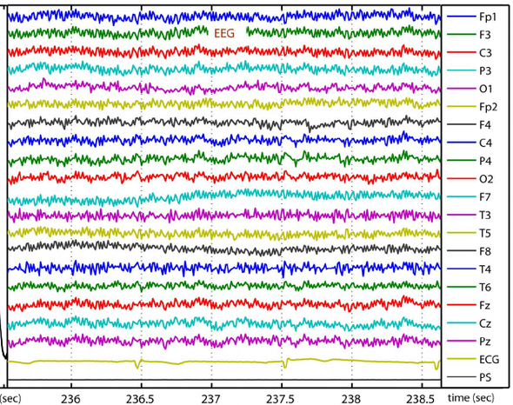
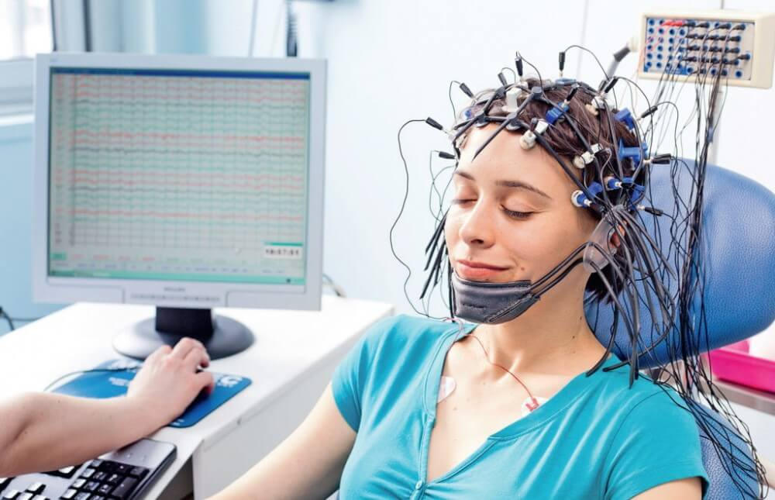
EEG
Vzniká součtem Excitačních postsynaptických potenciálů

Slide 31
Prostorová sumace
Čím více je na neuronu excitačních synapsí, na které ve stejný čas přišel AP, tím více vzniklo EPSP a tím snadněji je dosaženo prahu pro vznik AP na postsynaptickém neuronu
napětí (mV)
Akční potenciál
práh -55
Iniciální segment axonu
-70
EPSP
Přicházející AP
-90
Vzniklé AP
0
2
4
6
čas (ms)

Slide 32
Časová sumace
Čím vyšší je frekvence AP přicházejících na synapsi, tím větší je souhrnný PSP a tím dříve je dosaženo prahové hodnoty pro vznik AP na postsynaptickém neuronu
Přicházející AP
Vzniklé AP
EPSP
Postsynaptický neuron
Akční potenciál (AP)
Presynaptický neuron
Souhrnný PSP
práh
Jednotlivé EPSP
napětí (mV)
Jednotlivé EPSP
-70
-90
čas (s)
Přicházející AP – presynaptická membrána

Slide 33
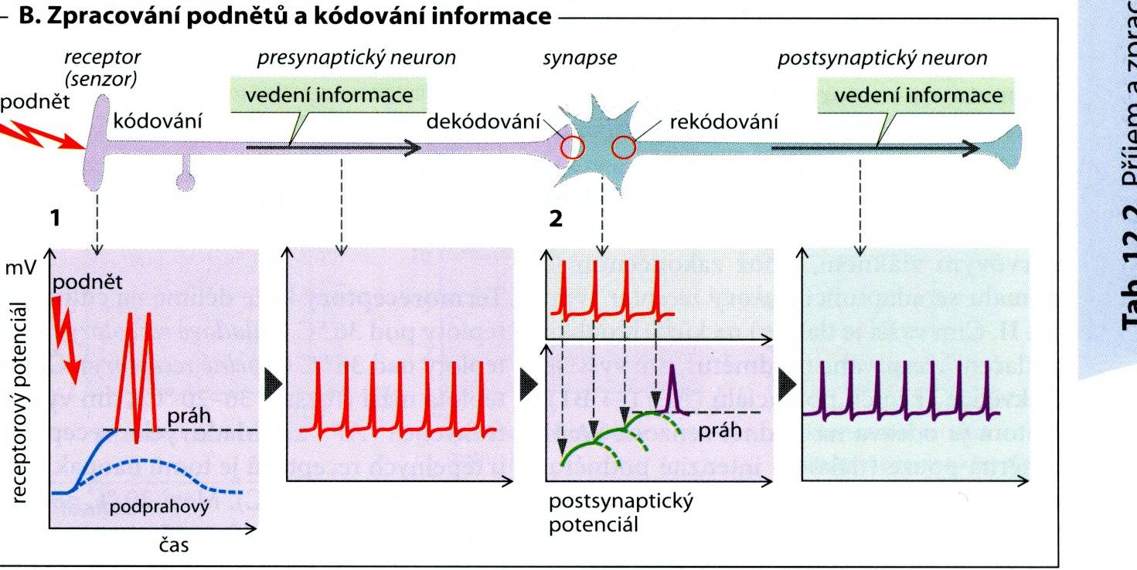
Kódování informace
Kódování - intenzita podnětu zaznamenaná receptorem je překódovaná do frekvence AP
Dekódování - na synapsi je frekvence AP převedena do PSP
Rekódování - pokud součet všech PSP překročí práh, vzniká AP
Převzato z: Atlas fyziologie člověka, S. Silbernagl

Slide 34
…
…

